Slide 1
En chemin vers le bonheur
Notes:
Un photomontage intitulé « En chemin vers le Bonheur ». Chacun de nous est différent et nous n’avons pas tous la même conception du Bonheur.
Voici 20 photos pouvant faire naître en vous des sentiments de bien-être. Elles sont chacune numérotées puisque vous serez appelés à en choisir une.
Dans un premier temps de passage des photos : regardez-les toutes, en silence, et déjà voyez comment vous réagissez devant chacune d’elles.
Dans un second temps de passage des photos : choisissez-en une parmi les 20 qui fait naître en vous un sentiment de Bonheur.
Sur le papier remis : mettez votre prénom, le numéro de la photo choisie et en quoi elle donne pour vous une conception du Bonheur.
Exemple : Pierre. Photo 2. Pour moi, le Bonheur c’est....

Slide 2
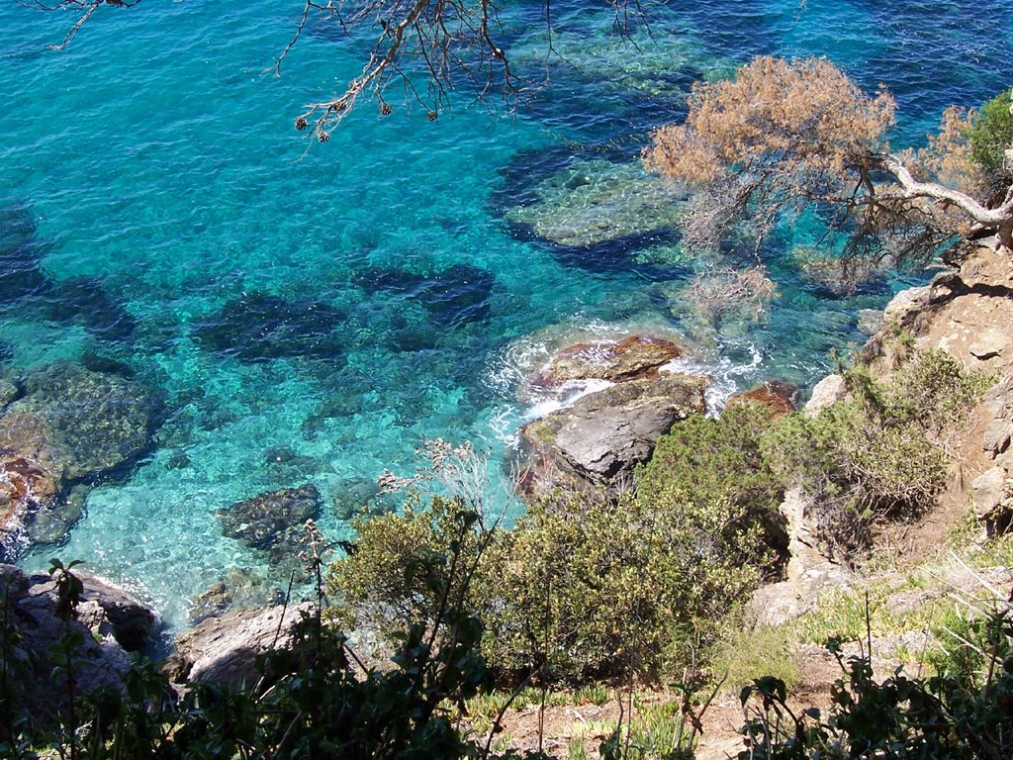
1
Notes:
Photo 1 : Un paysage de mer...

Slide 3
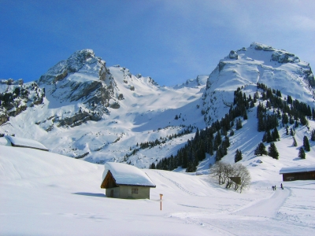
2
Notes:
Photo 2 : un paysage de montagne...

Slide 4
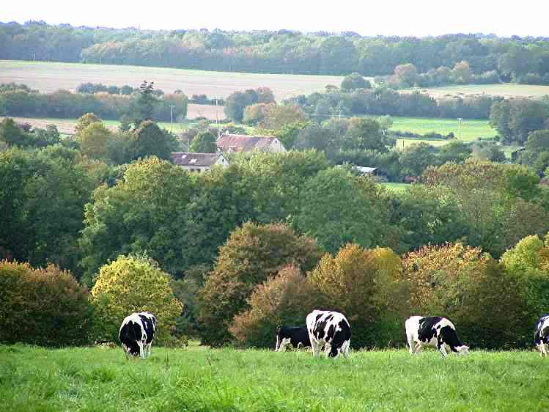
3
Notes:
Photo 3 : un paysage de campagne...

Slide 5
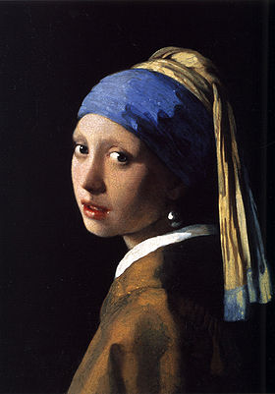
4
Notes:
Photo 4 : une œuvre d’Art ancienne... (Huile sur toile de Vermeer, La jeune Fille à la perle. Vers 1665)

Slide 6
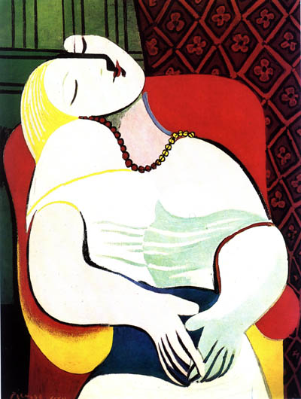
5
Notes:
Photo 5 : une œuvre d’Art contemporaine (Huile sur toile de Picasso. Le rêve)...

Slide 7
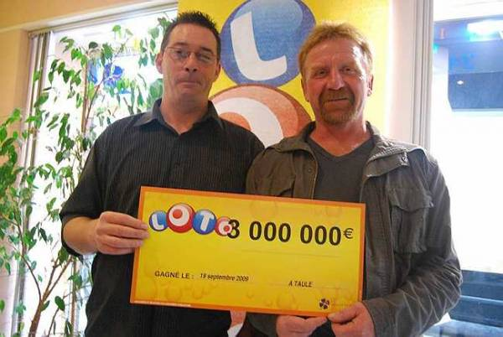
6
Notes:
Photo 6 : un gain important au Loto...

Slide 8
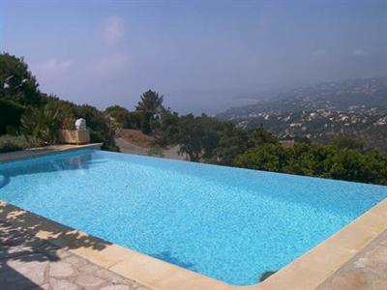
7
Notes:
Photo 7 : Une piscine à débordement sur un paysage magnifique...

Slide 9
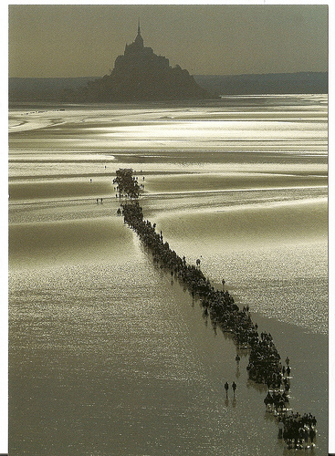
8
5
3
Notes:
Photo 8 : Une marche pèlerinage, la traversée du Mont Saint-Michel...

Slide 10
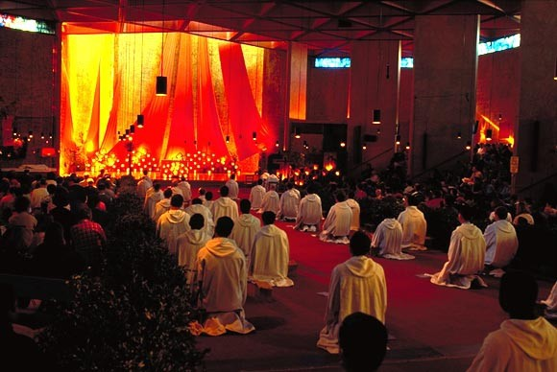
9
Notes:
Photo 9 : Un temps de prière à Taizé...

Slide 11
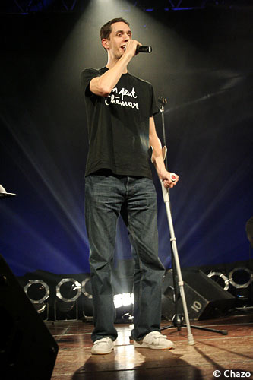
10
Notes:
Photo 10 : Etre un chanteur, comme le slameur français « Grand Corps Malade »...

Slide 12
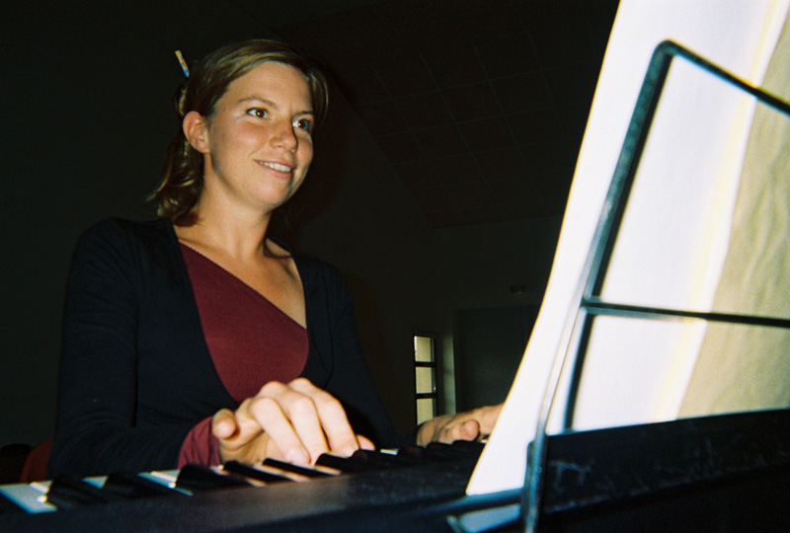
11
Notes:
Photo 11 : Jouer d’un instrument de musique...

Slide 13
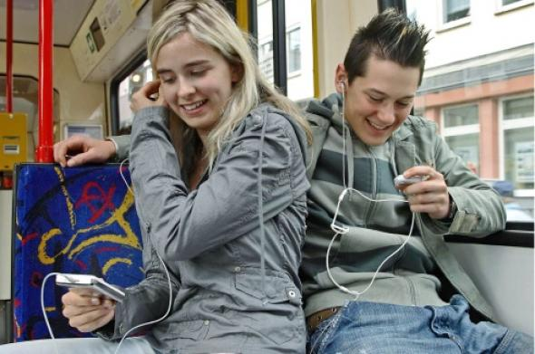
12
Notes:
Photo 12 : Partager une musique, une chanson avec un ami/une amie...

Slide 14
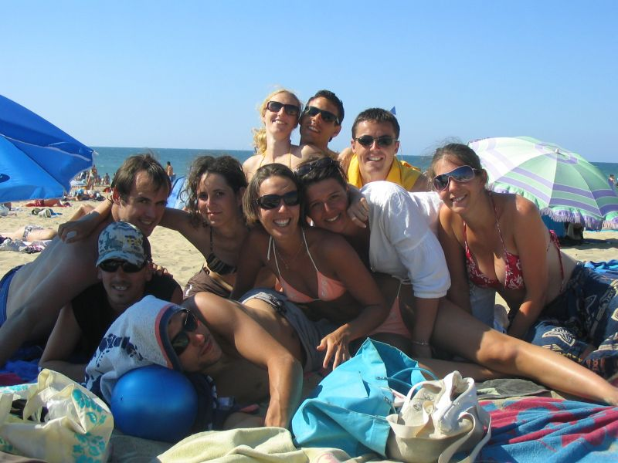
13
Notes:
Photo 13 : Etre en groupe avec ses amis, en vacances...

Slide 15
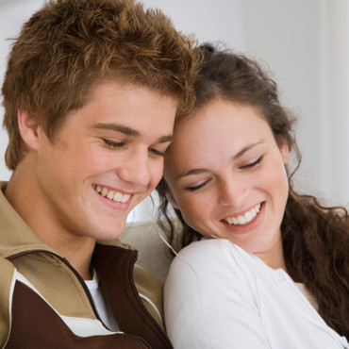
14
Notes:
Photo 14 : Avoir un petit ami/une petite amie...

Slide 16
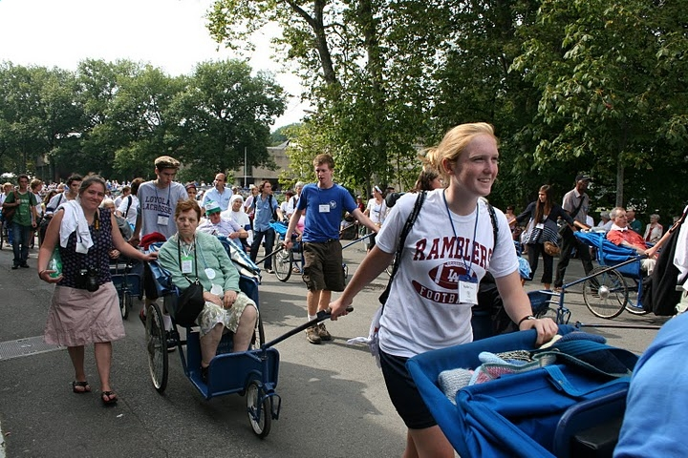
15
Notes:
Photo 15 : Donner du temps aux autres (... et du Bonheur), comme être brancardier à Lourdes...

Slide 17
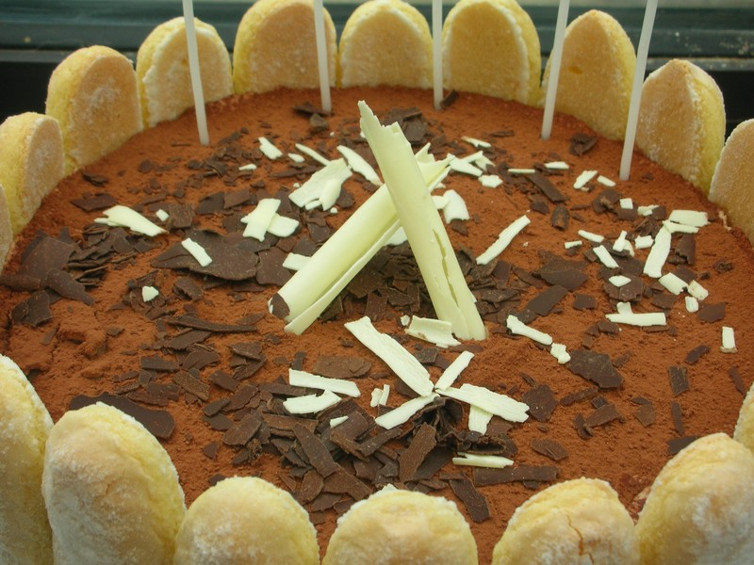
16
Notes:
Photo 16 : Savourer un bon gâteau d’anniversaire...

Slide 18
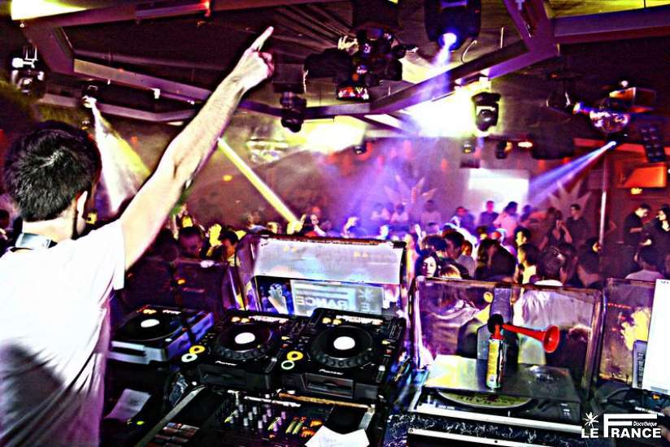
17
Notes:
Photo 17 : Etre à une soirée...

Slide 19
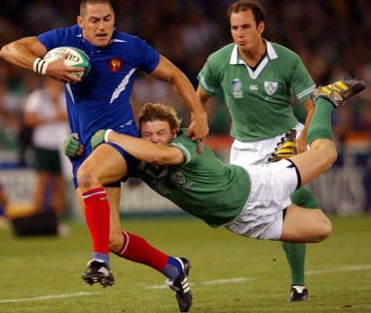
18
Notes:
Photo 18 : Faire du sport...

Slide 20
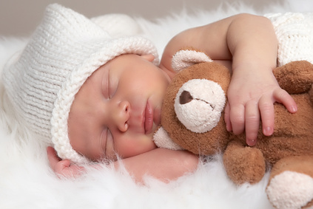
19
Notes:
Photo 19 : Un tout jeune Bébé...

Slide 21
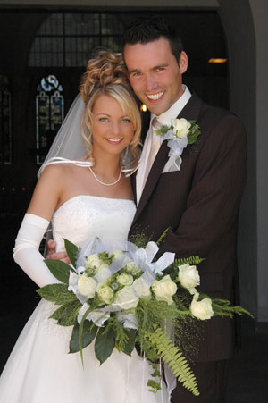
20
Notes:
Photo 20 : Le mariage ...

Slide 22
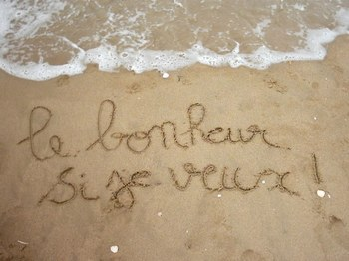
Notes:
Fin du photo-montage...

Slide 23
Pierre
Photo 2
Pour moi, le Bonheur c’est....

Slide 24
Qu’est-ce qu’elle t’évoque ?
Quel rêve ?
Quel souvenir ?
Quel avenir ?
Quelle place pour le bonheur dans ta vie d’aujourd’hui ? Et demain ?

Slide 25
Notes:
Conclusion méditative : Le Bonheur. Mère Teresa.

